Slide 1
오늘 할 내용
INDEX
인터넷은 어떻게 동작하는가?
그래서 HTTP가 뭔데?

Slide 2
인터넷은 어떻게 동작할까?

Slide 3
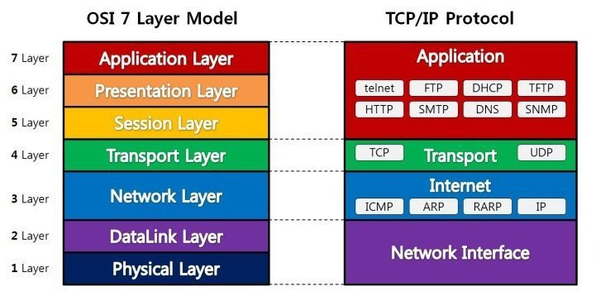
인터넷은 어떻게 동작할까?
01
OSI 7 계층
(Layered Architecture)
02
03
04

Slide 4
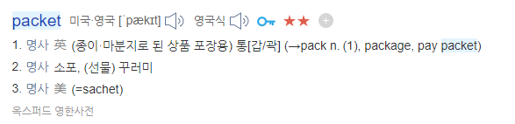

인터넷은 어떻게 동작할까?
01
02
패킷 (Packet)
03
04
즉, 패킷은 택배다!

Slide 5


인터넷은 어떻게 동작할까?
01
02
택배를 보내려면?
03
04
받는 사람 :
도쿄도 신주쿠구 머시기..
보내는 사람:
샌프란시스코 로스 엔젤레스 머시기..

Slide 6

인터넷은 어떻게 동작할까?
01
02
패킷을 보내려면?
03
04
받는 사람 :
21.154.244.411 / 80 PORT
보내는 사람:
31.554.424.241 / 80 PORT

Slide 7

인터넷은 어떻게 동작할까?
01
02
아니 포트(PORT)는 또 뭐야..
03
04
Chrome : 80번
스팀 : 3478번
카카오톡 : 8564번
…
8564 PORT
너는 카카오톡 패킷이구나!

Slide 8
인터넷은 어떻게 동작할까?
01
02
간단히 정리하면?
03
04
주소(IP), 포트(PORT)
써 붙여서 보내면 도착한다!

Slide 9

인터넷은 어떻게 동작할까?
01
좀 더 복잡한 real world
02
03
샌프란시스코 우편집중국
04
샌프란시스코
로스 엔젤레스 우체국
도쿄 우편집중국
도쿄 신주쿠 우체국

Slide 10

인터넷은 어떻게 동작할까?
01
02
03
04

Slide 11
인터넷은 어떻게 동작할까?
01
02
03
왜 이걸 알아야 하나요?
04
이런 식으로 돌아가서
생기는 문제들이 있어서..

Slide 12
인터넷은 어떻게 동작할까?
01
02
03
04

Slide 13
인터넷은 어떻게 동작할까?
01
02
03
04

Slide 14
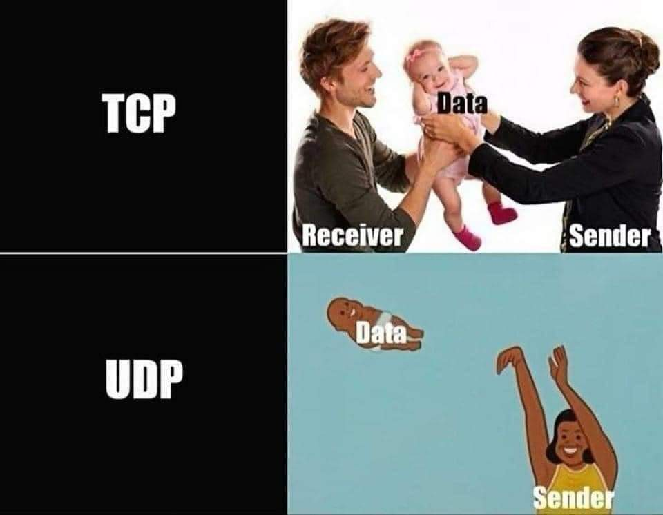
인터넷은 어떻게 동작할까?
01
02
그럼 안 되지 않나요?
03
04
그래서 또 TCP/UDP란 게 있음..

Slide 15
인터넷은 어떻게 동작할까?
01
컨셉만 보고 가자..
(시험에 나옴)
02
03
TCP
04
저희 연결 하실래요??
와 좋아요
와 그럼 저희 연결 된 거에요. 데이터 보낼게요
죄송한데 1,3번 데이터는 왔는데 2번 데이터가 안 왔어요
아 그러면 2번 데이터 다시 보내드릴게요
UDP
히히 데이터 1번!!
히히 데이터 2번!!
히히 데이터 3번!!

Slide 16
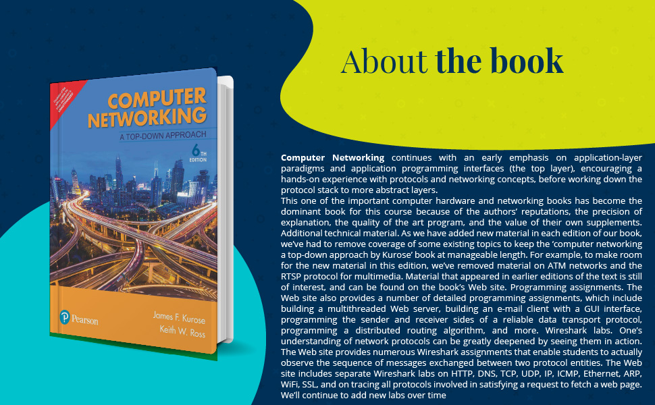
인터넷은 어떻게 동작할까?
01
02
와… 뭔 소린지 모르겠어요
당연함..
4학년 전공 한학기 분량임..
03
04

Slide 17
인터넷은 어떻게 동작할까?
01
02
03
04
Q. 외워야 하나요?
ㅇㅇ
근데 지금은 말고…
나중에…

Slide 18
인터넷은 어떻게 동작할까?
01
02
복잡하니까 처음부터 다시 정리해보자..
03
04
다음 목적지 : 00-13-77 라우터
다음 목적지 : 01-56-42 라우터
다음 목적지 : 16.424.124.52컴퓨터
목적지 : 16.424.124.52
PORT 80번
TCP
I am lemonDouble

Slide 19
인터넷은 어떻게 동작할까?
01
02
결론
(지금 당장은) 아 저런 게 있구먼 정도만…
EMS 보내는 것과 비슷하게 굴러간다.
네트워크는 신뢰할 수 없다.
가끔 나오는 포트 충돌 머시기 같은게 저래서 생긴다..
더 자세한 내용은 나중에…
03
04

Slide 20
그래서 HTTP가 뭔데?

Slide 21
그래서 HTTP가 뭔데?
01
ASCII 코드
02
03
04
컴퓨터는 0,1밖에 모름
그럼 HELLO 는 어떻게 표현하지?
A = 65 (1000001)
B = 66 (1000010)
C = 67 (1000011)
…
로 표현하자!

Slide 22
그래서 HTTP가 뭔데?
01
좋아 그럼 보내 보자!
02
H = 72 (1001000)
E = 69 (1000101)
L = 76 (1001100)
L = 76 (1001100)
O = 79 (1001100)
03
04
10010001000101100110010011001001100
??

Slide 23
그래서 HTTP가 뭔데?
01
우리 약속을 하자..
02
03
04
우리 문자는 7자리를 맞춰서 꼭 보내자!
예를 들어서 1 -> 000/0001 (7자리)
예를 들어서 10 -> 000/1010 (7자리)
10010001000101100110010011001001100
1001000
1000101
1001100
1001100
1001100
= HELLO

Slide 24
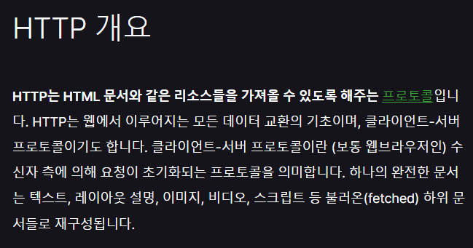
그래서 HTTP가 뭔데?
01
이런 약속 : PROTOCOL
02
03
04

Slide 25
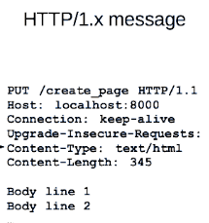
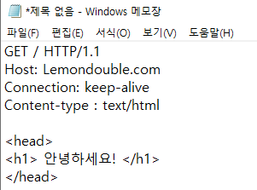
그래서 HTTP가 뭔데?
01
02
그래서 HTTP는 그냥 약속이다
03
04

Slide 26
그래서 HTTP가 뭔데?
01
02
그래서 HTTP는 그냥 약속이다
03
04
START LINE
HEADER
BODY

Slide 27
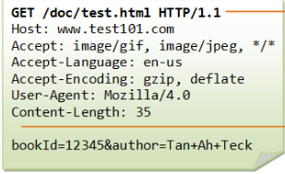
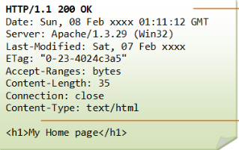
그래서 HTTP가 뭔데?
01
02
그래서 HTTP는 그냥 약속이다
03
04

Slide 28
그래서 HTTP가 뭔데?
01
02
웹 서버?
03
04
이런 요청 Text가 들어오면 그에 맞는
요런 Response Text 보내주는 프로그램!

Slide 29
그래서 HTTP가 뭔데?
01
REST API
02
03
04
일단 막 만들어 보자
회원가입 : /join-member
회원탈퇴 : /unjoin-member
회원 수정 : /update-member

Slide 30
그래서 HTTP가 뭔데?
01
REST API
02
03
04
조금 더 복잡해지면..
Lemon 블로그의 “취미” 카테고리의 세번째 글 삭제
/delete-lemon-blog-board-name-hobby-delete-
Third-post

Slide 31
그래서 HTTP가 뭔데?
01
REST API
02
03
04
여기서 조금 더 복잡해지면..
Lemon 블로그의 “취미” 카테고리의 세번째 글에 달린
두번째 덧글에 좋아요 누르기
/delete-lemon-blog-board-name-hobby-delete-
Third-post-second-comment-like
지나치게 복잡하다..

Slide 32
그래서 HTTP가 뭔데?
01
REST API
02
03
04
뭔가 좀 더 체계적인 방법이 필요할 것 같다…
URL은 자원만 표기하고
Method로 행동을 구분 짓자!

Slide 33
그래서 HTTP가 뭔데?
01
REST API
02
03
04
Method가 뭔데?
GET = 조회
POST = 생성
PUT/PATCH = 수정
DELETE = 삭제

Slide 34




그래서 HTTP가 뭔데?
01
REST API
02
03
회원 조회 : GET /members
회원 가입 : POST /members
회원 수정 : UPDATE /members
회원 삭제 : DELETE /members
04

Slide 35
그래서 HTTP가 뭔데?
01
REST API
02
03
04
Lemon 블로그의 “취미” 카테고리의 세번째 글에 달린
두번째 덧글에 좋아요 누르기
POST
/blogs/lemon/category/hobby/posts/3/comments/2
어찌 됐건,
통일된 규칙이 생겨
이렇게 동작할 것임을 예측 가능하다!

Slide 36
이왕 쓰는거 Markdown으로 쓰자
01
02
03
04
Q & A

Slide 37
Thank you

